Slide 1

Základní škola a Mateřská škola, Baška, p. o.
Baška 137, 739 01 Baška
Péče o zdraví
Anotace: vyvození nového učiva
Autor: Mgr. Eva Palovská,2011
Ověření ve vyuce:2011,3.třída
Vyučovací předmět: Prvouka
Vzdělávací oblast: Člověk a jeho zdraví
Číslo materiálu:VY_32_INOVACE_11_Prv III.

Slide 2

Práce zpracovaná v rámci projektu:
ZŠ a MŠ Baška př. org.
739 01 Baška 137

Slide 3
Zásady správného způsobu života
Jíme zdravě.
Udržujeme čistotu svého těla.
Oblékáme se čistě a přiměřeně počasí.
Své okolí udržujeme v čistotě.
Vyhýbáme se prachu, špíně a kouři.
Vyhýbáme se delšímu pobytu na přímém slunci.
Cvičíme a sportujeme.
Často pobýváme na čerstvém vzduchu.

Slide 4
Nemoc
Nemoc je porucha zdraví.
Nemocem předcházíme :
-dodržováním zásad správného způsobu života
-pravidelnými preventivními prohlídkami
-očkováním
Zdraví závisí na imunitě organismu –
obranyschopnosti člověka odolávat nákaze.

Slide 5
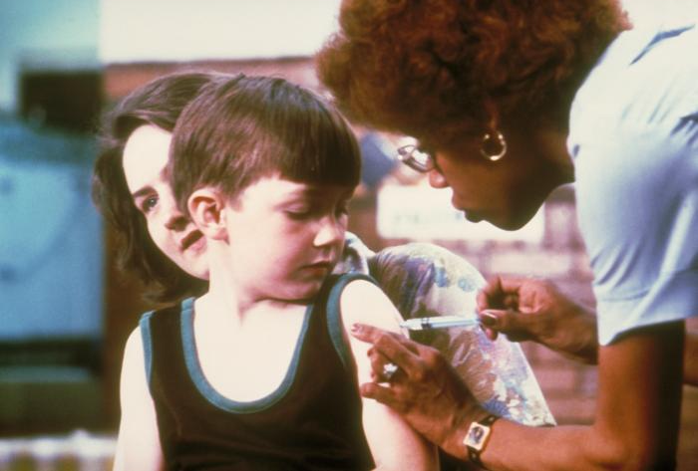
Očkování
Očkování je jeden ze způsobů zajištění účinné obrany našeho organismu.
Očkuje se například proti tetanu, záškrtu nebo tuberkuloze.
Cílem očkování je zabránit řadě infekčních onemocnění .
V České republice jsou některá očkování povinná.

Slide 6
Na co si musíme dát pozor
AIDS je nevyléčitelná nemoc,
kterou způsobuje virus HIV.
Tento virus se šíří krví.
Nebezpečné mohou být odhozené injekční stříkačky, kterých se nikdy nedotýkáme.

Slide 7
Zdroje informací:
17.1.2012:Sportovkyně, nemocný člověk, očkovací látka: klipart Microsoft office 2010
17.1.2012:Očkování,název:Vaccination.jpg,autor:United States Department of Health and Human Services,publikováno pod licencí Wikimedia commons, dostupné na http://cs.wikipedia.org/wiki/Soubor:Vaccination.jpg
17.1.2012,:ŠTIKOVÁ, Věra. Prvouka 3: Učebnice pro 3.ročník základní školy. Brno: Nová škola, 2003, str.69. ISBN 80-7289-044-1.

